Slide 2
Herzlich willkommen
Maren Gag
Passage gGmbH, Hamburg

Slide 3
Ablauf
09:30 Plenum Kick-off
Maren Gag – Projektpräsentation
Dr. Louis Henri Seukwa – Input zur Sozial- und Bildungsarbeit im transnationalen Kontext
Dr. Ulrich Schenck, Johann Daniel Lawaetz Stiftung, Hamburg
- Begrüßung durch Kooperationspartner
11:00 Diskussion in Arbeitsgruppen – Beispiele aus Länderberichten und Handbuch – Erfahrungsaustausch: Praxis mit Geflüchteten; Praxis transnationaler Kooperation
12:30 Mittagessen
14:00 Plenum – Diskussion zum Transfer von Ergebnissen – „lessons learned“

Slide 4
Erasmus+ http://erasmusproject.refugees-integration.prorefugiu.org/
Partnerschaft: 5 Partner aus Rumänien, Belgien, Spanien, Schweden und Deutschland
Ziel des Projekts: Ausgleich von Wissensdefiziten im Umgang mit Geflüchteten, Sensibilisierung von Akteuren zu einer adressatengerechten und kultursensiblen Beratung/Betreuung/Begleitung für/von Geflüchteten, Stärkung der intersektionellen Zusammenarbeit

Slide 5
Erasmus+ http://erasmusproject.refugees-integration.prorefugiu.org/
Partnerschaft:
Pro Refuguiu Association, Bukarest
Caritas International, Brüssel
Trabe Iniciativas para la Economia Social Y Solidaria, Madrid
Scandinavian Human Rights Lawyers, Uppsalla
Passage, Hamburg

Slide 6
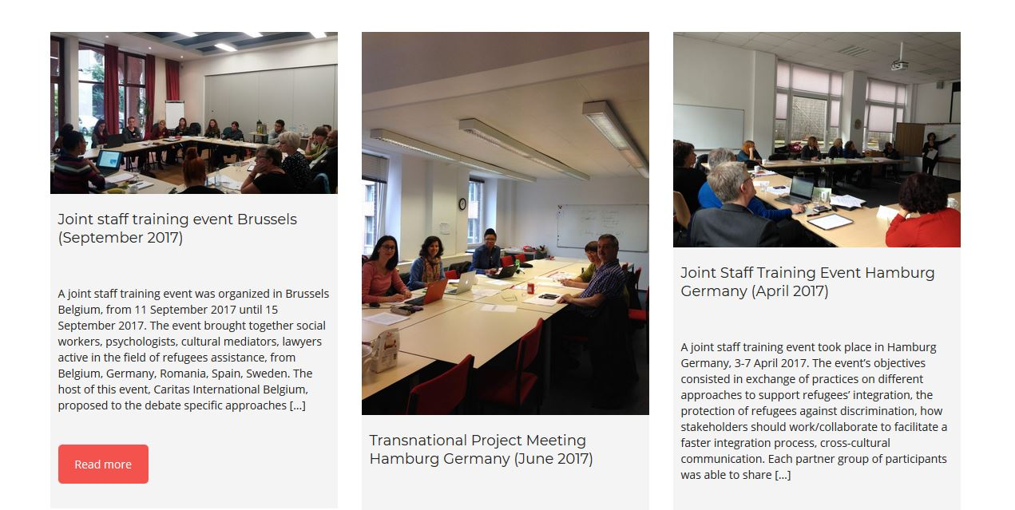
Aktivitäten

Slide 7
Aktivitäten
Austausch der Fachkräfte – „Learning seminars“
Lernseminar in Hamburg (April 2017) – Inputs und Projektbesuche bei Anlaufstellen des Netzwerkes FLUCHTort Hamburg
Lernseminar in Brüssel (September 2017) – Inputs und Besuche von verschiedenen Einrichtungen der Flüchtlingsarbeit bei diversen Trägern in Brüssel und Umgebung

Slide 8
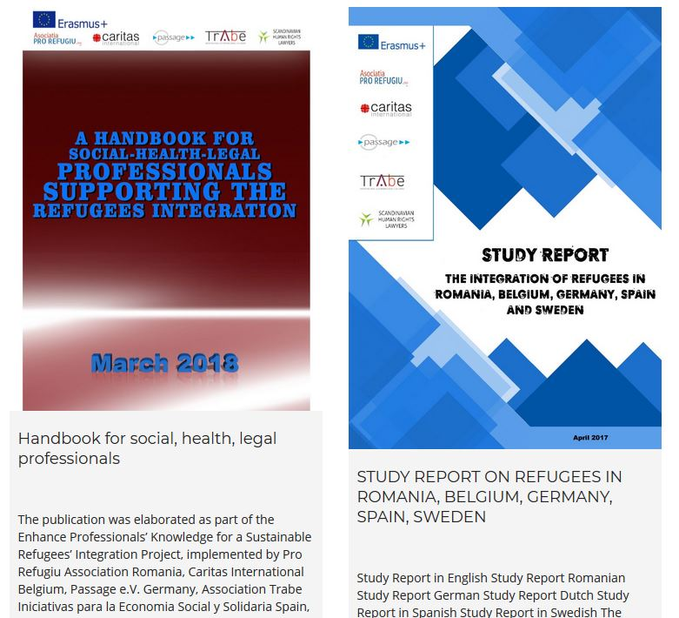

Slide 9
Produkte
Länderberichte: Gesetzliche Rahmenbedingungen, strukturelle Hürden und Ausschlussmechanismen – Analysen zur Lebenslage von Geflüchteten in den beteiligten Partnerländern
Handbuch: zur Sensibilisierung von Fachkräften in den Bereichen Soziales, Gesundheit, Recht und Bildung zur Unterstützung von Geflüchteten – Sensibilisierung zur Interkulturalität

Slide 10
Produkte
Länderberichte – Bedarfe:
Rumänien: Ausbau der Rechtshilfe, Bildungsangebote und Gesundheitsversorgung
Belgien: Anerkennung von Abschlüssen, Förderung der beruflichen Weiterbildung für Geflüchtete
Spanien: Verbesserung in der Asylgesetzgebung, Unterstützung insbesondere für Frauen und Kinder

Slide 11
Produkte
Länderberichte – Bedarfe:
Schweden: Verbesserung der Unterstützungssysteme für minderjährige unbegleitete Flüchtlinge, mehr Wissen über Religion und Glaubensfragen auf Seiten der schwedischen Gesellschaft.
Deutschland: Abbau von Ungleichbehandlung innerhalb der Flüchtlingsgruppen („gute Bleibeperspektive“), Gewährung von mehr Bildungszeit für junge Geflüchtete und Beachtung von Bedarfen besonders schutzbedürftiger Gruppen

Slide 13
Produkte
Handbuch:
Soll zur Sensibilisierung von Fachkräften in den Bereichen Soziales, Gesundheit, Recht und Bildung zur Unterstützung von Geflüchteten beitragen – Sensibilisierung zur Interkulturalität

Slide 14
Produkte
Inhalt:
Anerkennung und Verständnis der kulturellen Vielfalt der Geflüchteten
Exemplarische Dialoge zu den häufigsten Herausforderungen in der Praxis
Ausbildung integrierter Geflüchteter zu interkulturellen Mediator/innen – Konzept und Begründung

Slide 15
Vielen Dank für die Aufmerksamkeit
Maren Gag, passage gGmbH
Nagelsweg 10
20097 Hamburg
Email: maren.gag@passage-hamburg.de
Tel. +40 40 24 19 27 85
www.fluchtort-hamburg.de
www.vernetzung-migration-hamburg.de

